Slide 1

NÁZEV: VY_32_INOVACE_13_Your project
NÁZEV ŠKOLY: Základní škola Konstantinovy Lázně, okres Tachov, příspěvková organizace
AUTOR: Mgr. Alena Kaĺavská
TEMA: Your project
ČÍSLO PROJEKTU: CZ.1.07/1.4.00/21.2004

Slide 2
Anotace
Pro 5. ročník ZŠ
Prezentace na interaktivní tabuli
Pomůcky: sešit, papír, psací potřeby, fixy na inter. tabuli, slovník AJ – ČJ, obrázky bydliště, rodiny, bytu
Inovace: motivační interaktivní cvičení k tvorbě vlastního projektu
Metodické pokyny:opakování slovní zásoby, nová slovní zásoba – práce se slovníkem,popis obrázků, psaní projektu

Slide 3
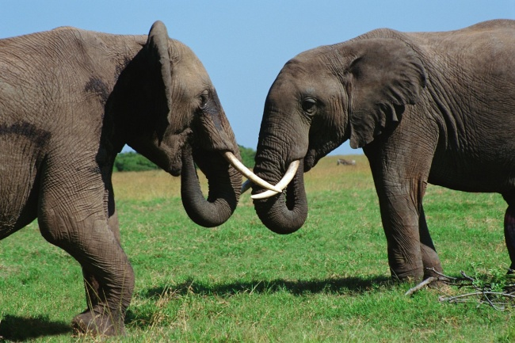



Review the prepositions.
next to
in
between
behind
in front of
opposite
Notes:
Předložky přesunout nebo spojit čarou s obrázky – opakování, tvoření vět.

Slide 4

Find in the dictionary.
block of flats
bridge
square
monument
statue
market
river
lake
carpark
library
theatre
street
Notes:
Neznámá slova najít ve slovníku, opsat do sešitu.

Slide 5
Describe this picture– use the words: there is, there are, lots of, tree, boat, river, church, tower, umbrella, street, house, sky
Notes:
Popsat ústně obrázek za použití nabídky slov.

Slide 6
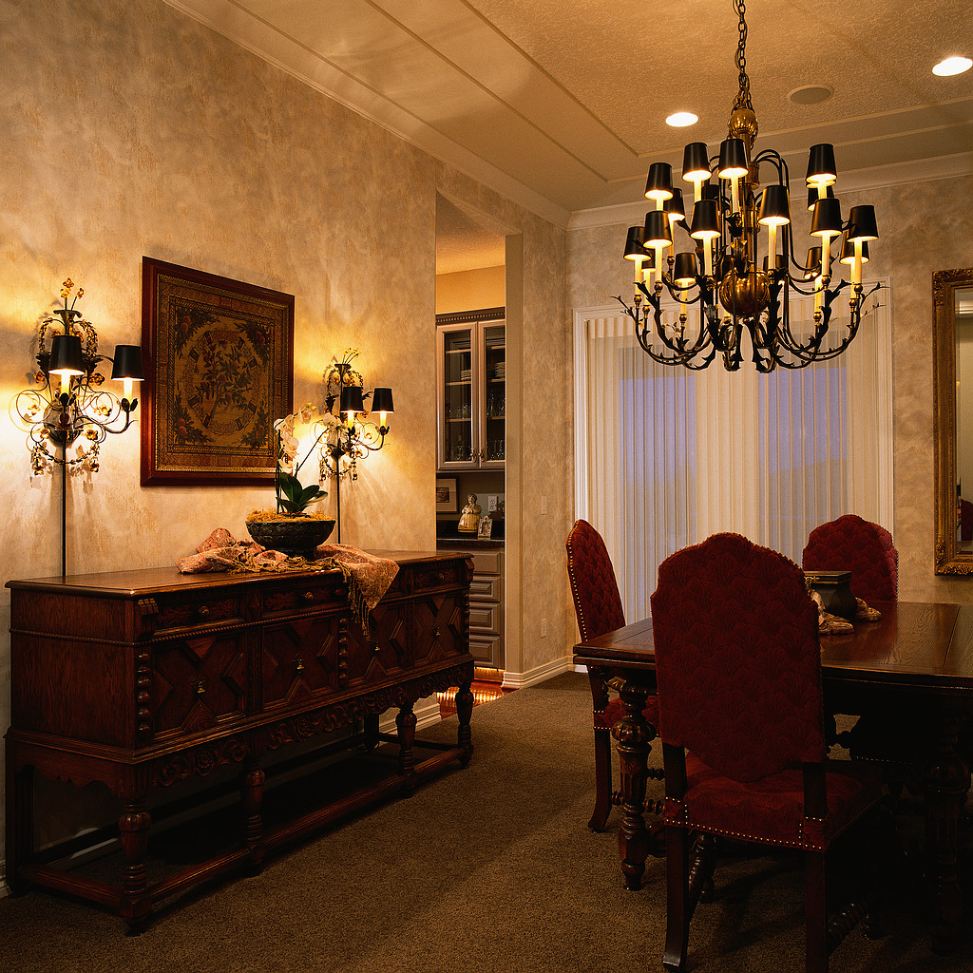
Describe this picture– use the words: there is, there are, cupboard, lamp,mirror, carpet, chair, table, window, picture
Notes:
Popsat ústně obrázek za použití nabídky slov.

Slide 7

Describe this family.
Notes:
Popsat ústně obrázek.

Slide 8
Your project.
Write about your village.
Write about your house/flat (rooms,furniture).
Write about your family, friends, pets.
Write about your school.
Write about your hobbies.
What do you like or don´t like?
What can/can´t you do?
Draw some piture (house, flat, pet, hobby…)
Notes:
Vytvořit vlastní projekt - odpovědět na úkoly, nakreslit obrázky, náčrtky, přinést fotografie, prezentovat..

Slide 9
Citace
www.office.microsoft.com

